Slide 1
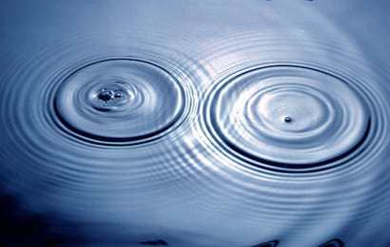
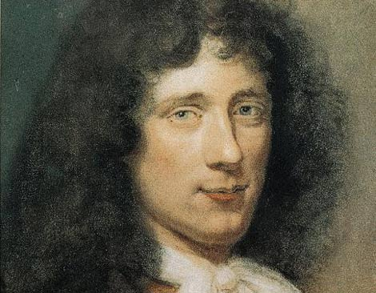

FÍSICA
BLOQUE 3: VIBRACIONES Y ONDAS
06. MOVIMIENTO ONDULATORIO
2º CURSO
Se realizará un estudio de ondas en muelles, cuerdas, acústicas, etc. Se abordará desde un punto de vista descriptivo para después analizarlo desde un punto de vista funcional.
Rafael Artacho Cañadas

Slide 2
TABLA DE CONTENIDOS
1. Concepto de onda 1.1. Representación de una onda. 1.2. Clasificación de las ondas. 2. Propagación de ondas mecánicas 2.1. Velocidad de propagación. 2.2. Ecuación de la propagación de una onda mecánica. 3. Ondas armónicas 3.1. Parámetros constantes de una onda armónica. 3.2. Ecuación de una onda armónica. 3.3. Energía transmitida por las ornas armónicas. 4. Estudio cualitativo de algunas propiedades 4.1. Principio de Huygens. 4.2. Principio de superposición en el movimiento ondulatorio. 5. Ondas estacionarias 5.1. Ecuación de una onda estacionaria. 5.2. Localización de nodos y vientres. | 5.3. Frecuencias de ondas estacionarias en una cuerda fija por los extremos.

Slide 3
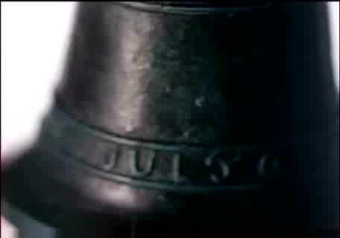
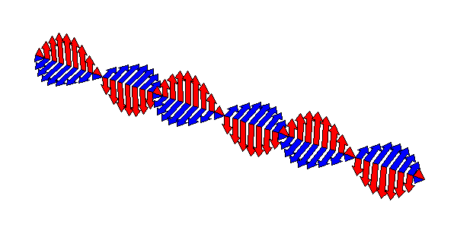
1. Concepto de onda
Una onda representa el movimiento de propagación de una perturbación de un punto a otro sin que exista transporte neto de materia.
En una onda solo se propaga energía.
■ Ondas mecánicas
Necesitan un medio material para transmitirse (ejemplo, el sonido).
■ Ondas electromagnéticas
No necesitan un medio material para propagarse y pueden transmitirse en el vacío (ejemplo, la luz).

Slide 4

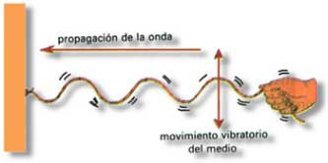
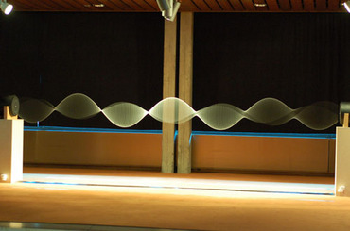

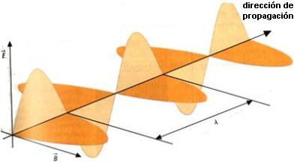
1. Concepto de onda
1.1. Representación de una onda
En una cuerda se representa mediante la variación de la posición de las partículas del medio.
En el sonido se propaga la variación de la presión del aire, mediante la compresión o enrarecimientos.
En una onda electromagnética, lo que indicamos es la variación del campo eléctrico y magnético con el tiempo y la distancia.

Slide 5
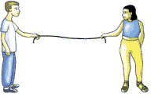
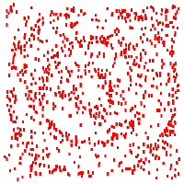
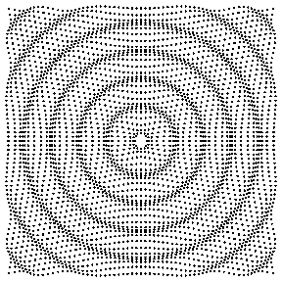
1. Concepto de onda
1.2. Clasificación de las ondas
 Según el número de dimensiones en que se propaga
 Unidimensionales: Si se propagan en una sola dirección (una onda en una cuerda).
 Bidimensionales: Si se propagan en dos direcciones (ondas en el agua de un estanque).
 Tridimensionales: Si se propagan en todas direcciones (sonido, ondas electromagnéticas).

Slide 6
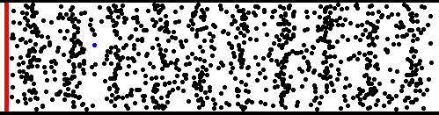
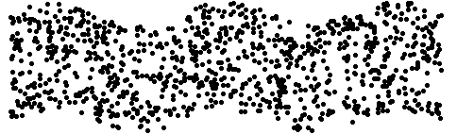
1. Concepto de onda
 Según la coincidencia entre la dirección de oscilación y la de propagación
Longitudinales: Si ambas direcciones coinciden (sonido y compresión de un muelle)
Transversales: Si ambas direcciones son perpendiculares (cuerda de guitarra)

Slide 7
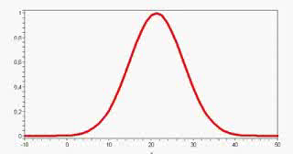

1. Concepto de onda
Si la perturbación es instantánea, se genera una única onda, que se denomina “pulso”.
Si la perturbación es continua, se genera un “tren de ondas” que suele denominarse “onda viajera”.

Slide 8
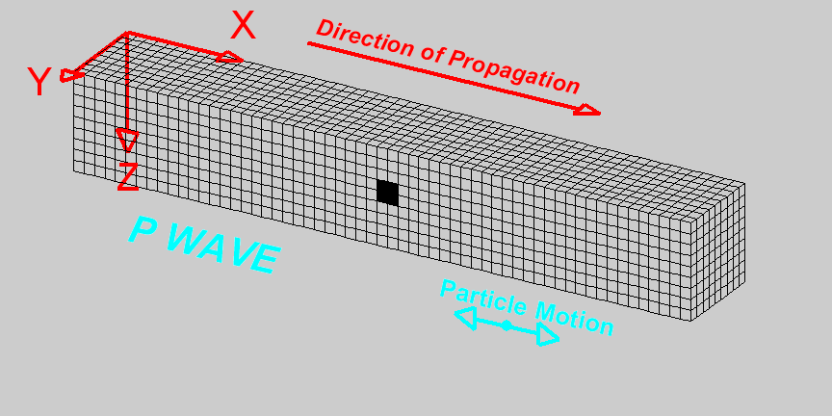
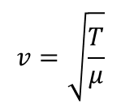
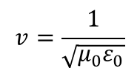
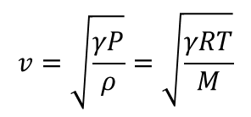
2. Propagación de ondas mecánicas
Para que una onda material se propague es necesario que el medio debe cumplir dos requisitos: que tenga elasticidad e inercia.
2.1. Velocidad de propagación
Es la rapidez con que se transmite la perturbación y la energía que transporta.
  Depende de las propiedades del medio por donde se transmite la onda.
  Todas las ondas del “mismo tipo” propagándose por el mismo medio viajan a la misma velocidad. Depende de las propiedades del medio por donde se transmite la onda.
$$v=\sqrt{\frac{T}{μ}}$$
$$v=\sqrt{\frac{γP}{ρ}}=\sqrt{\frac{γRT}{M}}$$
cuerda
gas
$$v=\frac{1}{\sqrt{μ_{0}ε_{0}}}$$
Electromagnéticas (luz)

Slide 9
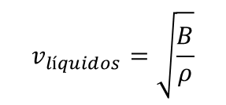
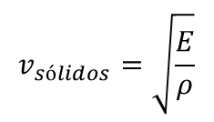
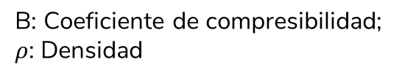

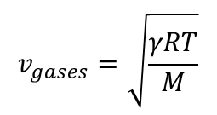
2. Propagación de ondas mecánicas
 Velocidad de propagación del sonido
En general la velocidad de propagación del sonido es mayor en los sólidos que en los líquidos y en los líquidos mayor que en los gases.
MEDIO | TEMPERATURA (°C) | VELOCIDAD (m/s)
Aire | 0 | 331.7
Aire | 15 | 340
Oxígeno | 0 | 317
Etanol | 20 | 1200
Benceno | 20 | 1300
Agua | 15 | 1450
Aluminio | 20 | 5000
Acero | 20 | 5130
Cobre | 20 | 3750
Vidrio | 20 | 5170
$$v_{sólidos}=\sqrt{\frac{E}{ρ}}$$
E: Módulo de Young; $ρ$: Densidad
$$v_{líquidos}=\sqrt{\frac{B}{ρ}}$$
B: Coeficiente de compresibilidad; $ρ$: Densidad
$$v_{gases}=\sqrt{\frac{γRT}{M}}$$

Slide 10
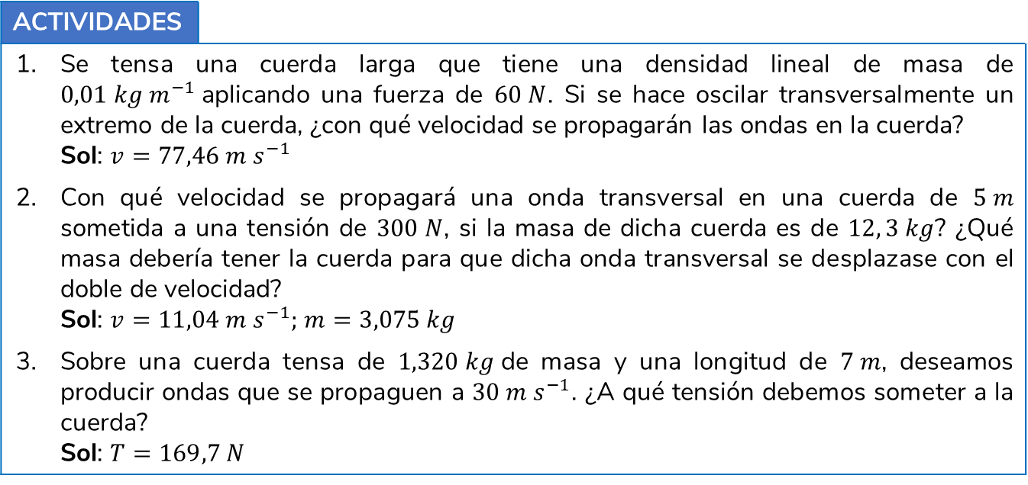
2. Propagación de ondas mecánicas
ACTIVIDADES
1. | Se tensa una cuerda larga que tiene una densidad lineal de masa de $0,01 kg m^{−1}$aplicando una fuerza de $60 N$. Si se hace oscilar transversalmente un extremo de la cuerda, ¿con qué velocidad se propagarán las ondas en la cuerda? Sol: $v=77,46 m s^{−1}$
2. | Con qué velocidad se propagará una onda transversal en una cuerda de $5 m$ sometida a una tensión de $300 N$, si la masa de dicha cuerda es de $12, 3 kg$? ¿Qué masa debería tener la cuerda para que dicha onda transversal se desplazase con el doble de velocidad? Sol: $v=11,04 m s^{−1};$ $m=3,075 kg$
3. | Sobre una cuerda tensa de $1,320 kg$de masa y una longitud de $7 m$, deseamos producir ondas que se propaguen a $30 m s^{−1}$. ¿A qué tensión debemos someter a la cuerda? Sol: $T=169,7 N$

Slide 11





2. Propagación de ondas mecánicas
2.2. Ecuación de la propagación de una onda mecánica
Y
Y’
v
La expresión matemática que representa la propagación de una onda es una función de la coordenada de la dirección de avance y del tiempo (función de onda):
y
y’
vt
O
O’
x’
X
$$y=f(x, t)$$
x
Los observadores O y O’ (que avanza con el pulso a la misma velocidad describen la misma onda:
$$f\left(x, t\right)=f\left(x^{′}\right);x^{′}=x−vt$$
Así, la función de una onda que avanza de izquierda a derecha es:
$$y\left(x, t\right)=f(x−vt)$$
Análogamente, la función de una onda que avanza de derecha a izquierda es:
$$y\left(x, t\right)=f(x+vt)$$
En general:
$$y=f(x∓vt)$$

Slide 12

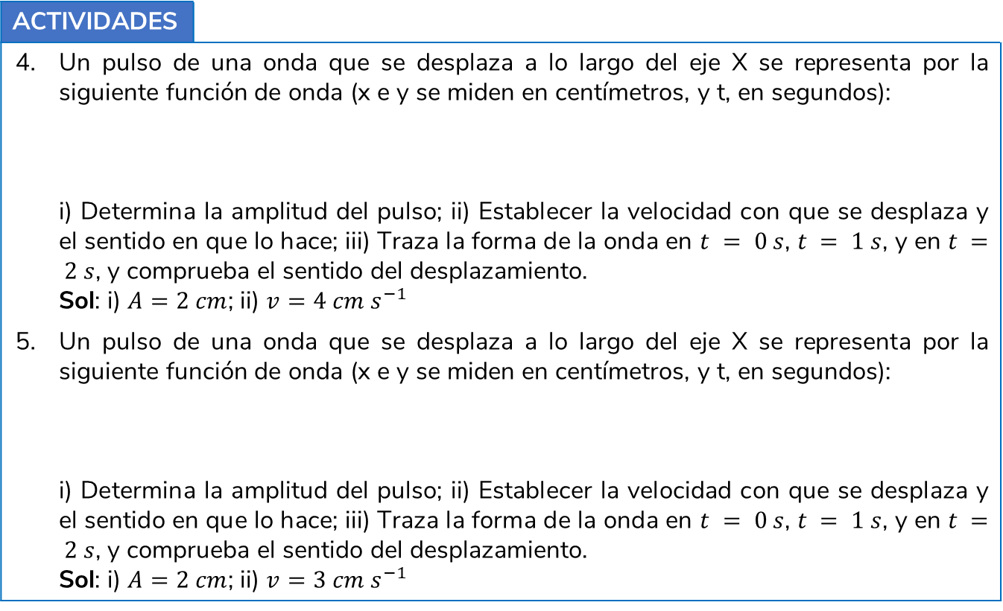

2. Propagación de ondas mecánicas
ACTIVIDADES
4. | Un pulso de una onda que se desplaza a lo largo del eje X se representa por la siguiente función de onda (x e y se miden en centímetros, y t, en segundos): i) Determina la amplitud del pulso; ii) Establecer la velocidad con que se desplaza y el sentido en que lo hace; iii) Traza la forma de la onda en $t = 0 s$, $t = 1 s$, y en $t = 2 s$, y comprueba el sentido del desplazamiento. Sol: i) $A=2 cm$; ii) $v=4 cm s^{−1}$
5. | Un pulso de una onda que se desplaza a lo largo del eje X se representa por la siguiente función de onda (x e y se miden en centímetros, y t, en segundos): i) Determina la amplitud del pulso; ii) Establecer la velocidad con que se desplaza y el sentido en que lo hace; iii) Traza la forma de la onda en $t = 0 s$, $t = 1 s$, y en $t = 2 s$, y comprueba el sentido del desplazamiento. Sol: i) $A=2 cm$; ii) $v=3 cm s^{−1}$
$$y\left(x, t\right)=\frac{4}{2+{\left(x−4t\right)}^{2}}$$
$$y\left(x, t\right)=\frac{2}{1+{\left(x+3t\right)}^{2}}$$

Slide 13
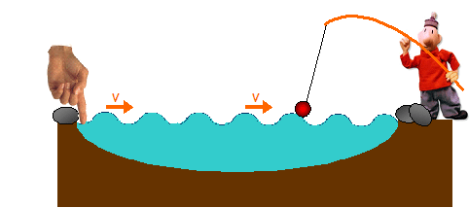


3. Ondas armónicas
Una onda armónica se describe mediante una función sinusoidal (seno o coseno) de x (dirección de propagación) y de t.
La perturbación que se propaga en forma de onda armónica es producida por un oscilador armónico.
$$y\left(x, t\right)=Asen k\left(x∓vt\right)$$
$$y\left(x, t\right)=Acos k\left(x∓vt\right)$$
A es la amplitud
k es una constante denominada “número de ondas”
v es la velocidad de propagación de la onda

Slide 14
3. Ondas armónicas
3. Ondas armónicas
Rara vez se encuentran ondas perfectamente armónicas.
Teorema de Fourier: Cualquier onda ordinaria se puede considerar como composición de ondas armónicas.

Slide 15
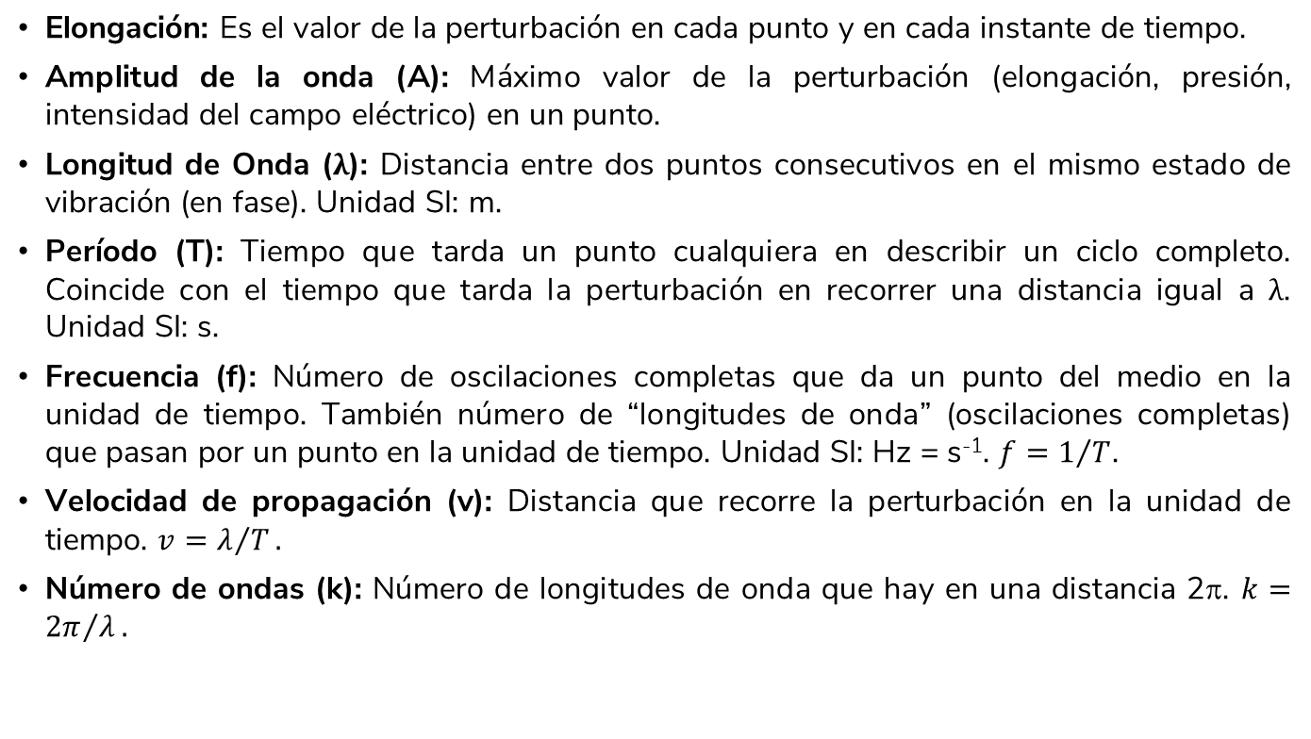
3. Ondas armónicas
3. Ondas armónicas
3.1. Parámetros constantes de una onda armónica
  Elongación: Es el valor de la perturbación en cada punto y en cada instante de tiempo.
  Amplitud de la onda (A): Máximo valor de la perturbación (elongación, presión, intensidad del campo eléctrico) en un punto.
  Longitud de Onda (λ): Distancia entre dos puntos consecutivos en el mismo estado de vibración (en fase). Unidad SI: m.
  Período (T): Tiempo que tarda un punto cualquiera en describir un ciclo completo. Coincide con el tiempo que tarda la perturbación en recorrer una distancia igual a λ. Unidad SI: s.
  Frecuencia (f): Número de oscilaciones completas que da un punto del medio en la unidad de tiempo. También número de “longitudes de onda” (oscilaciones completas) que pasan por un punto en la unidad de tiempo. Unidad SI: Hz = s⁻¹. $f=1/T$.
  Velocidad de propagación (v): Distancia que recorre la perturbación en la unidad de tiempo. $v=λ/T.$
  Número de ondas (k): Número de longitudes de onda que hay en una distancia 2π. $k={2π}/λ.$

Slide 16



3. Ondas armónicas
3. Ondas armónicas
3.2. Ecuación de una onda armónica
Teniendo en cuenta la siguientes relaciones entre los parámetros:
Podemos escribir:
$$v=\frac{λ}{T}=λ·f$$
$$k=\frac{2π}{λ}=\frac{2π}{vT}=\frac{ω}{v}$$
$$y\left(x, t\right)=Asen k\left(x∓vt\right)=Asen k\left(x∓\frac{ω}{k}t\right)$$
$$y\left(x, t\right)=A sen \left(kx−ωt\right)=A sen \left(ωt−kx±π\right)$$
a la derecha
$$y\left(x, t\right)=A cos \left(kx−ωt\right)=A cos \left(ωt−kx\right)$$
$$y\left(x, t\right)=A sen \left(kx+ωt\right)=A sen \left(ωt+kx\right)$$
a la izquierda
$$y\left(x, t\right)=A cos \left(kx+ωt\right)=A cos \left(ωt+kx\right)$$

Slide 17
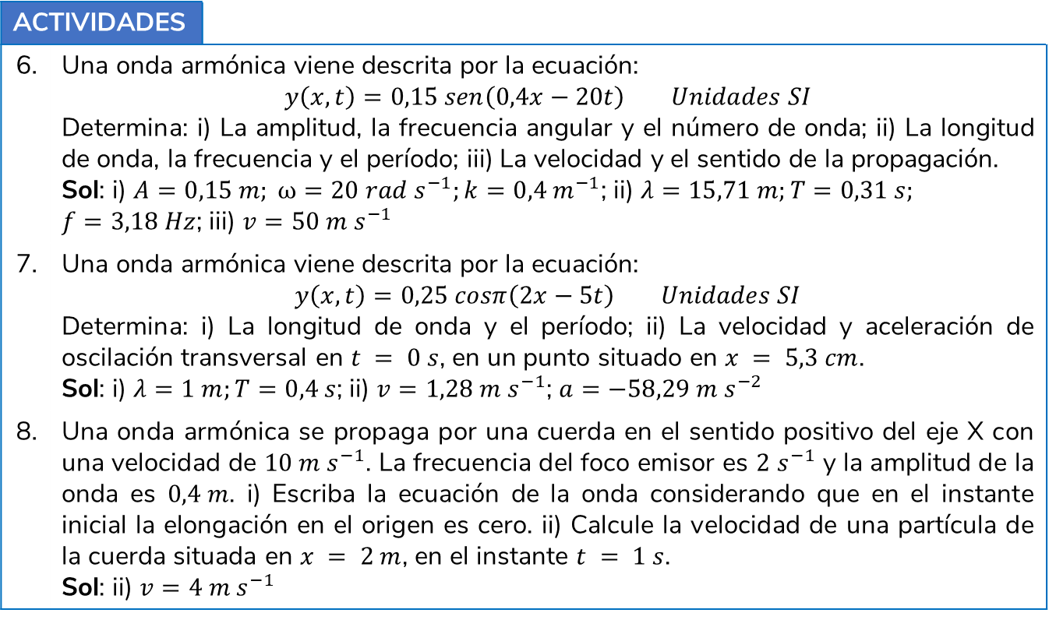
3. Ondas armónicas
3. Ondas armónicas
ACTIVIDADES
6. | Una onda armónica viene descrita por la ecuación: $y\left(x,t\right)=0,15 sen\left(0,4x−20t\right) Unidades SI$ Determina: i) La amplitud, la frecuencia angular y el número de onda; ii) La longitud de onda, la frecuencia y el período; iii) La velocidad y el sentido de la propagación. Sol: i) $A=0,15 m; ω=20 rad s^{−1};k=0,4 m^{−1}$; ii) $λ=15,71 m;T=0,31 s;$ $f=3,18 Hz$; iii) $v=50 m s^{−1}$
7. | Una onda armónica viene descrita por la ecuación: $y\left(x,t\right)=0,25 cosπ\left(2x−5t\right) Unidades SI$ Determina: i) La longitud de onda y el período; ii) La velocidad y aceleración de oscilación transversal en $t = 0 s$, en un punto situado en $x = 5,3 cm$. Sol: i) $λ=1 m;T=0,4 s$; ii) $v=1,28 m s^{−1}$; $a=−58,29 m s^{−2}$
8. | Una onda armónica se propaga por una cuerda en el sentido positivo del eje X con una velocidad de $10 m s^{−1}$. La frecuencia del foco emisor es $2$ $s^{−1}$ y la amplitud de la onda es $0,4 m$. i) Escriba la ecuación de la onda considerando que en el instante inicial la elongación en el origen es cero. ii) Calcule la velocidad de una partícula de la cuerda situada en $x = 2 m$, en el instante $t = 1 s$. Sol: ii) $v=4 m s^{−1}$

Slide 18
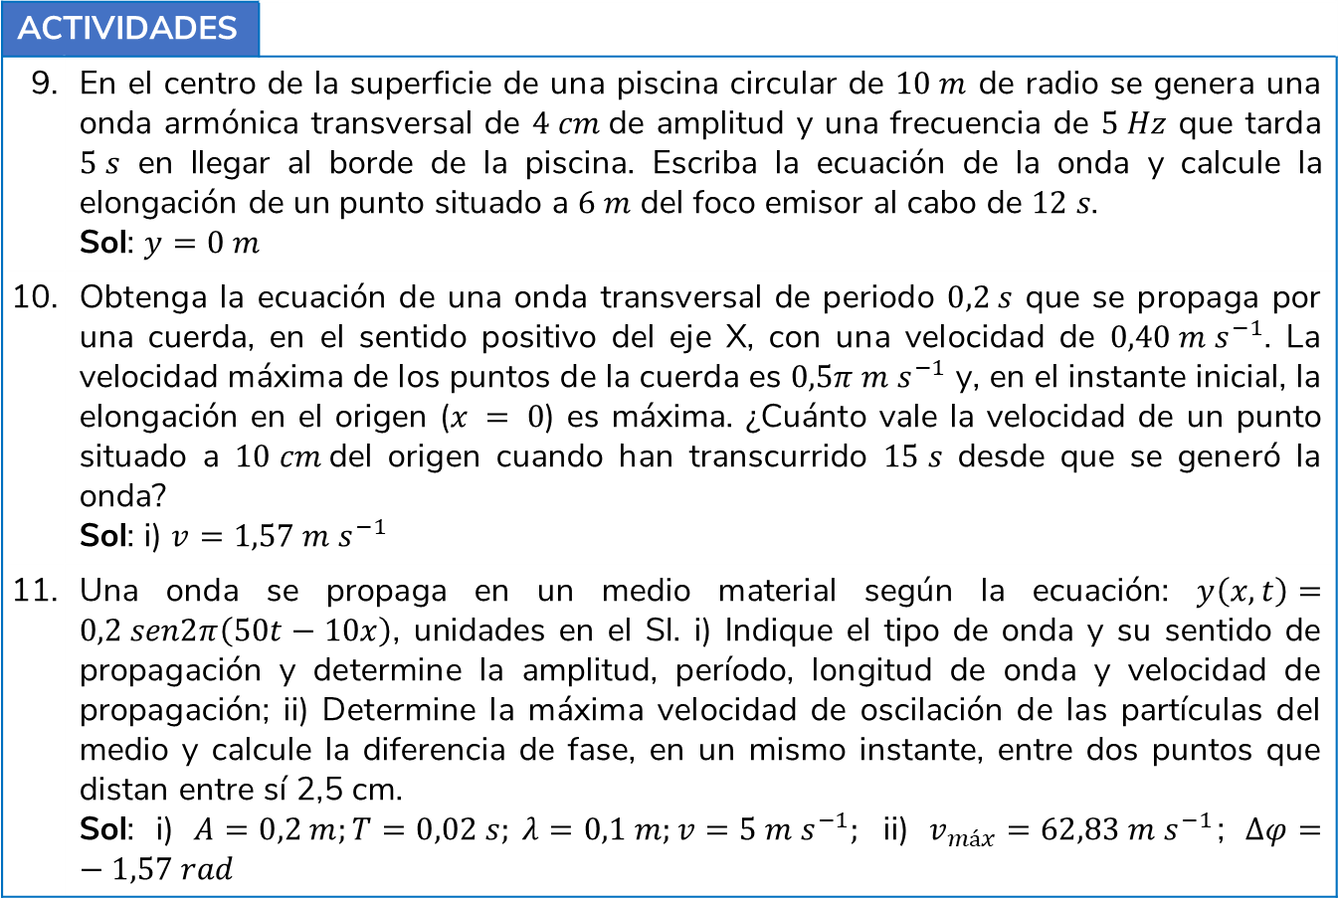
3. Ondas armónicas
3. Ondas armónicas
ACTIVIDADES
9. | En el centro de la superficie de una piscina circular de $10 m$ de radio se genera una onda armónica transversal de $4 cm$de amplitud y una frecuencia de $5 Hz$ que tarda $5 s$ en llegar al borde de la piscina. Escriba la ecuación de la onda y calcule la elongación de un punto situado a $6 m$ del foco emisor al cabo de $12 s$. Sol: $y=0 m$
10. | Obtenga la ecuación de una onda transversal de periodo $0,2 s$ que se propaga por una cuerda, en el sentido positivo del eje X, con una velocidad de $0,40 m s^{−1}$. La velocidad máxima de los puntos de la cuerda es $0,5π m s^{−1}$ y, en el instante inicial, la elongación en el origen ($x = 0$) es máxima. ¿Cuánto vale la velocidad de un punto situado a $10 cm$del origen cuando han transcurrido $15 s$ desde que se generó la onda? Sol: i) $v=1,57 m s^{−1}$
11. | Una onda se propaga en un medio material según la ecuación: $y\left(x,t\right)=0,2 sen2π\left(50t−10x\right)$, unidades en el SI. i) Indique el tipo de onda y su sentido de propagación y determine la amplitud, período, longitud de onda y velocidad de propagación; ii) Determine la máxima velocidad de oscilación de las partículas del medio y calcule la diferencia de fase, en un mismo instante, entre dos puntos que distan entre sí 2,5 cm. Sol: i) $A=0,2 m;T=0,02 s; λ=0,1 m;v=5 m s^{−1};$ ii) $v_{máx}=62,83 m s^{−1}$; $Δφ=−1,57 rad$

Slide 19

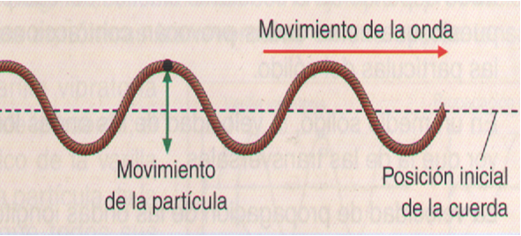





3. Ondas armónicas
3. Ondas armónicas
3.3. Energía transmitida por las ondas armónicas
 Energía en una onda armónica unidimensional
Consideremos una onda transversal en una cuerda.
Cada sección de la cuerda (masa Δm) oscila hacia arriba y abajo debido a la energía transportada por la onda.
Δx
Δm
$$E=\frac{1}{2}mω^{2}A^{2}$$
$$ΔE=\frac{1}{2}∆mω^{2}A^{2}$$
$$μ=\frac{Δm}{Δx}$$
$$ΔE=\frac{1}{2}μ∆xω^{2}A^{2}=2μ∆xπ^{2}f^{2}A^{2}$$
La energía transmitida en una onda armónica es directamente proporcional al cuadrado de la frecuencia y al cuadrado de la amplitud.
La potencia de la onda:
$$P=\frac{ΔE}{Δt}=2μπ^{2}vf^{2}A^{2}$$

Slide 20
3. Ondas armónicas
3. Ondas armónicas
Si no se disipa energía en una unidimensional, su amplitud permanece constante:
En caso contrario, la amplitud de la onda resultaría amortiguada:
Y
Y
X
X

Slide 21
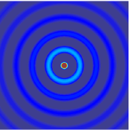
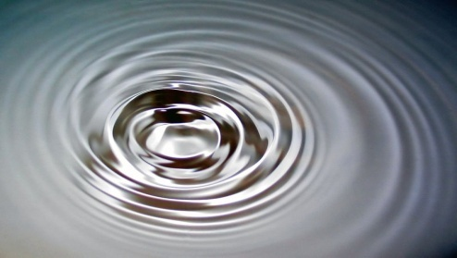
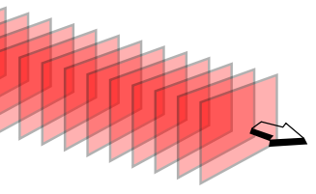
3. Ondas armónicas
3. Ondas armónicas
 Energía transmitida en las ondas armónicas circulares
Se define frente de onda como la línea que une todos los puntos que, en un mismo tiempo, se encuentran en idéntico estado de vibración.
En las ondas circulares los frentes de onda son circunferencias que unen las crestas o valles de las olas.

Slide 22





3. Ondas armónicas
3. Ondas armónicas
 Energía transmitida en las ondas armónicas circulares
La energía asociada al oscilador que genera la onda viene dada por:
$$E=\frac{1}{2}mω^{2}A^{2}$$
Si el medio es isótropo, podemos definir la densidad lineal de masa μ, como masa por unidad de longitud. La masa correspondiente a un frente de onda de radio r será:
$$m=μ2πr ⟹ E=\frac{1}{2}μ2πrω^{2}A^{2}=4π^{3}μf^{2}rA^{2}$$
frente B
frente A
En los frentes de onda A y B:
Como E_{A} = E_{B}:
r_{A}
$$E_{A}=4π^{3}μf^{2}r_{A}{A_{A}}^{2}$$
$$E_{B}=4π^{3}μf^{2}r_{B}{A_{B}}^{2}$$
r_{B}
$$r_{A}{A_{A}}^{2}=r_{B}{A_{B}}^{2}=Cte. ⟹ A∝\frac{1}{\sqrt{r}}$$

Slide 23
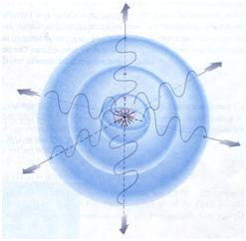




3. Ondas armónicas
3. Ondas armónicas
 Energía transmitida en las ondas armónicas esféricas
En este caso hablaremos de densidad superficial, ρ, como la masa por unidad de superficie. La masa correspondiente a un frente de onda de radio r será:
$$m=ρ4πr^{2}$$
La energía en los frentes A y B:
Y dado que E_{A} = E_{B}:
frente B
$$E_{A}=\frac{1}{2}ρ4π{r_{A}}^{2}ω^{2}{A_{A}}^{2}$$
$$E_{B}=\frac{1}{2}ρ4π{r_{B}}^{2}ω^{2}{A_{B}}^{2}$$
frente A
$${r_{A}}^{2}{A_{A}}^{2}={r_{B}}^{2}{A_{B}}^{2}=Cte. ⟹ A∝\frac{1}{r}$$

Slide 24
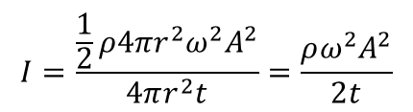



3. Ondas armónicas
3. Ondas armónicas
 Energía transmitida en las ondas armónicas esféricas
Se define la intensidad como la energía que llega por unidad de tiempo a una unidad de superficie perpendicular a la dirección de propagación.
$$I=\frac{\frac{1}{2}ρ4πr^{2}ω^{2}A^{2}}{4πr^{2}t}=\frac{ρω^{2}A^{2}}{2t}$$
$$I=\frac{E}{St}$$
O sea, la intensidad es proporcional al cuadrado de la amplitud:
Como:
$$I∝A^{2}$$
$$A∝\frac{1}{r} ⟹ I∝\frac{1}{r^{2}}$$
La intensidad de una onda esférica es inversamente proporcional al cuadrado de la distancia, de modo que, al aumentar esta, la intensidad disminuye.

Slide 25
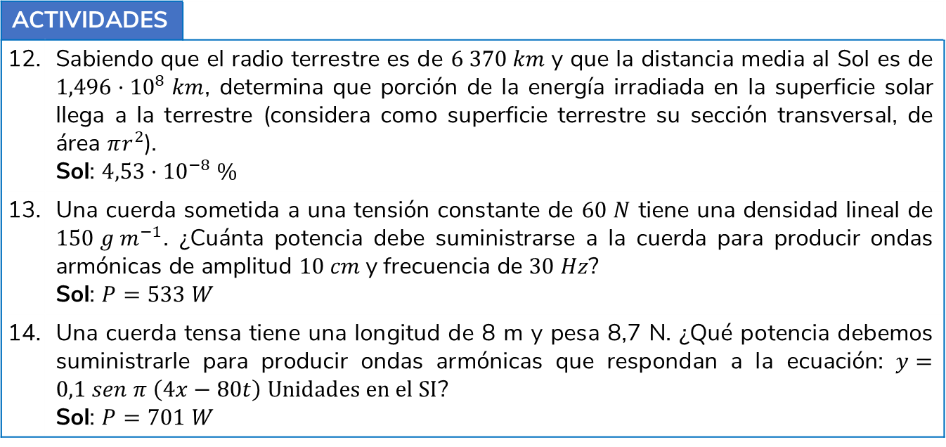
3. Ondas armónicas
3. Ondas armónicas
ACTIVIDADES
12. | Sabiendo que el radio terrestre es de $6 370 km$y que la distancia media al Sol es de $1,496·{10}^{8} km$, determina que porción de la energía irradiada en la superficie solar llega a la terrestre (considera como superficie terrestre su sección transversal, de área $πr^{2}$). Sol: $4,53·{10}^{−8} \%$
13. | Una cuerda sometida a una tensión constante de $60 N$ tiene una densidad lineal de $150 g m^{−1}$. ¿Cuánta potencia debe suministrarse a la cuerda para producir ondas armónicas de amplitud $10 cm$y frecuencia de $30 Hz$? Sol: $P=533 W$
14. | Una cuerda tensa tiene una longitud de 8 m y pesa 8,7 N. ¿Qué potencia debemos suministrarle para producir ondas armónicas que respondan a la ecuación: $y=0,1 sen π \left(4x−80t\right) Unidades en el SI$? Sol: $P=701 W$

Slide 26
4. Estudio cualitativo de algunas propiedades
Propiedades compartidas por las ondas y las partículas
Reflexión
Refracción
Propiedades exclusivas de las ondas
Difracción
Interferencia
Polarización (solo las transversales)

Slide 27
4. Estudio cualitativo de algunas propiedades
4.1. Principio de Huygens
Frente de onda es la superficie que une todos los puntos del medio alcanzados por el movimiento ondulatorio en el mismo instante.
A
A’
A’’
Foco
B
B’
B’’
C
C’
C’’
 Propuestas de Huygens:
Todo punto de un medio hasta el cual llega una perturbación se comporta como un foco emisor de ondas secundarias que se propagan en la dirección de propagación de la perturbación.
La superficie tangente (envolvente) a todas las ondas secundarias en un instante dado constituye el siguiente frente de ondas.

Slide 28
4. Estudio cualitativo de algunas propiedades
 La reflexión y la refracción según el modelo de Huygens
Cuando una onda que se propaga por un medio llega a la superficie de separación con otro medio distinto, parte de la onda se refleja y sigue propagándose por el mismo medio, mientras que la otra parte pasa a propagarse por el otro medio con distinta velocidad (se refracta).

Slide 29




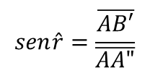

4. Estudio cualitativo de algunas propiedades
 La reflexión según el modelo de Huygens
B’
B
$$\hat{i}$$
$$\hat{r}$$
A
A’
A’’
superficie de separación
$$sen\hat{i}=\frac{\overline{A"B}}{\overline{AA"}}$$
$$sen\hat{r}=\frac{\overline{AB′}}{\overline{AA"}}$$
$$\overline{AB^{′}}=\overline{A"B}=vt$$
$$\hat{i}=\hat{r}$$
Los frentes de onda reflejados tienen la misma forma que los incidentes si la superficie reflectante es plana.
El ángulo de incidencia es igual al ángulo de reflexión

Slide 30







4. Estudio cualitativo de algunas propiedades
 La refracción según el modelo de Huygens
B
A
$$\hat{i}$$
A’
A’’
$$\hat{r}$$
superficie de separación
C
$${\vec{v}}_{1}$$
$$sen\hat{i}=\frac{\overline{BA"}}{\overline{AA"}}=\frac{v_{1}t}{\overline{AA"}}$$
Triángulo ABA:
$${\vec{v}}_{2}$$
$$sen\hat{r}=\frac{\overline{AC}}{\overline{AA"}}=\frac{v_{2}t}{\overline{AA"}}$$
Triángulo ACA:
Ley de Snell de la refracción:
$$\frac{sen\hat{i}}{sen\hat{r}}=\frac{v_{1}}{v_{2}}$$
Si v₂ > v₁ entonces r > i
Si v₂ < v₁ entonces r < i

Slide 31
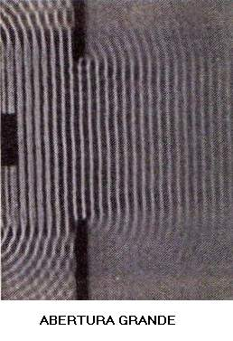
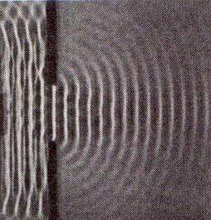
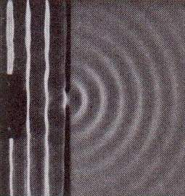
4. Estudio cualitativo de algunas propiedades
 La difracción
Se llama difracción al fenómeno por el cual una onda modifica su dirección de propagación al encontrarse con aberturas u obstáculos.
Abertura grande
Abertura 5 veces la longitud de onda
Abertura pequeña
La difracción es significativa cuando el tamaño de la abertura o del obstáculo es del orden de la longitud de onda.

Slide 32
4. Estudio cualitativo de algunas propiedades
4.2. El principio de superposición en el movimiento ondulatorio
La perturbación producida en un punto por dos o más ondas es igual a la suma algebraica de las perturbaciones producidas en dicho punto por cada una de las ondas consideradas de modo aislado.
El principio de superposición es aplicable en los “medios lineales”, es decir, en aquellos en los que la fuerza recuperadora se comporta según la ley de Hooke.
Las ondas pueden combinar sus efectos de dos modos:
Reforzándose, dando lugar a una interferencia constructiva
Anulándose, dando lugar a una interferencia destructiva

Slide 33


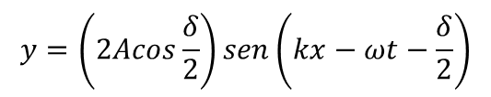
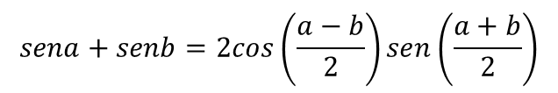
4. Estudio cualitativo de algunas propiedades
 Interferencia entre ondas armónicas
Dos ondas armónicas de la misma amplitud, número de onda y frecuencia angular, pero de diferente fase, viajando en el mismo medio y en la misma dirección:
$$y_{1}=Asen(kx−ωt)$$
$$y_{2}=Asen(kx−ωt−δ)$$
Por el principio de superposición cuando las dos ondas coinciden en un punto x y en un instante determinado t:
$$y=y_{1}+y_{2}=A\left[sen\left(kx−ωt\right) +sen(kx−ωt−δ) \right]$$
$$sena+senb=2cos\left(\frac{a−b}{2}\right)sen\left(\frac{a+b}{2}\right)$$
Teniendo en cuenta que:
$$y=\left(2Acos\frac{δ}{2}\right)sen\left(kx−ωt−\frac{δ}{2}\right)$$

Slide 34
4. Estudio cualitativo de algunas propiedades
La resultante es también armónica con la misma longitud de onda y frecuencia.
La amplitud (A’) resultante depende de la diferencia de fase.
onda resultante

Slide 35
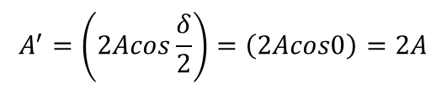
4. Estudio cualitativo de algunas propiedades
• Interferencia entre dos ondas en consonancia de fase (δ = 0)
$$A^{′}=\left(2Acos\frac{δ}{2}\right)=\left(2Acos0\right)=2A$$
onda resultante
Cuando dos ondas en consonancia de fase interfieren entre sí, lo hacen de manera constructiva.

Slide 36
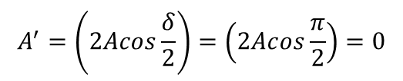
4. Estudio cualitativo de algunas propiedades
• Interferencia entre dos ondas en oposición de fase (δ = π )
$$A^{′}=\left(2Acos\frac{δ}{2}\right)=\left(2Acos\frac{π}{2}\right)=0$$
Cuando dos ondas en oposición de fase interfieren entre sí, lo hacen de manera destructiva.
onda resultante

Slide 37
4. Estudio cualitativo de algunas propiedades
• Interferencia entre dos ondas cuando el desfase está entre 0 < δ < π
onda resultante
• Interferencia entre dos ondas armónicas cuando el desfase es δ ≅ π
onda resultante

Slide 38


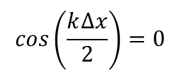

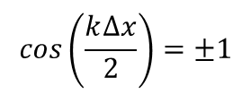

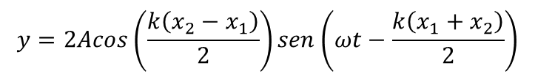


4. Estudio cualitativo de algunas propiedades
La distancia entre S y S’ es suficientemente pequeña para considerar que A = A’
P
$$y_{1}=Asen(ωt−kx_{1})$$
$$y_{2}=Asen(ωt−kx_{2})$$
$$y=y_{1}+y_{2}=Asen\left(ωt−kx_{1}\right)+Asen(ωt−kx_{2})$$
x’
x
Δx=x’-x
$$y=2Acos\left(\frac{k\left(x_{2}−x_{1}\right)}{2}\right)sen\left(ωt−\frac{k\left(x_{1}+x_{2}\right)}{2}\right)$$
S’
S
Interferencia constructiva:
$$cos\left(\frac{k∆x}{2}\right)=±1$$
$$\frac{k∆x}{2}=nπ$$
$$∆x=nλ$$
Condición de Máximo
Interferencia destructiva:
$$cos\left(\frac{k∆x}{2}\right)=0$$
$$\frac{k∆x}{2}=(2n+1)\frac{π}{2}$$
$$∆x=(2n+1)\frac{λ }{2}$$
Condición de Mínimo

Slide 39

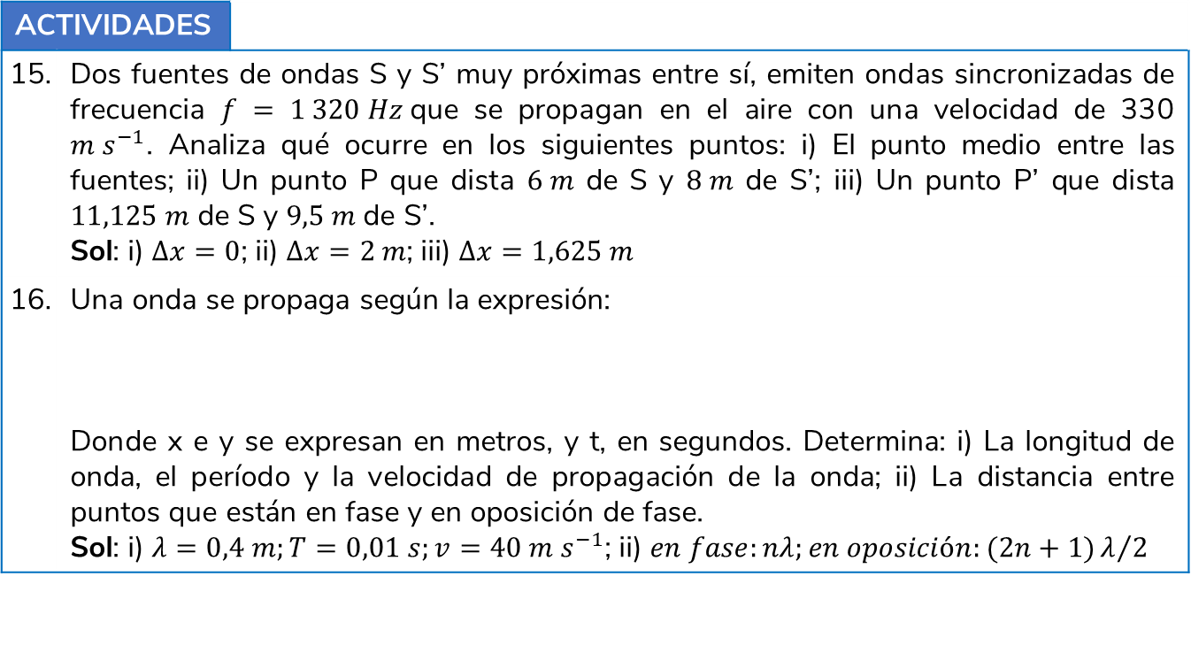
4. Estudio cualitativo de algunas propiedades
ACTIVIDADES
15. | Dos fuentes de ondas S y S’ muy próximas entre sí, emiten ondas sincronizadas de frecuencia $f = 1 320 Hz$que se propagan en el aire con una velocidad de 330 $m{ s}^{−1}$. Analiza qué ocurre en los siguientes puntos: i) El punto medio entre las fuentes; ii) Un punto P que dista $6 m$ de S y $8 m$ de S’; iii) Un punto P’ que dista $11,125 m$ de S y $9,5 m$ de S’. Sol: i) $∆x=0$; ii) $∆x=2 m$; iii) $∆x=1,625 m$
16. | Una onda se propaga según la expresión: Donde x e y se expresan en metros, y t, en segundos. Determina: i) La longitud de onda, el período y la velocidad de propagación de la onda; ii) La distancia entre puntos que están en fase y en oposición de fase. Sol: i) $λ=0,4 m;T=0,01 s;v=40 m s^{−1}$; ii) $en fase:nλ;en oposición:(2n+1)λ/2$
$$y=0,1 sen 2π\left(100t−\frac{x}{0,40}\right)$$

Slide 40
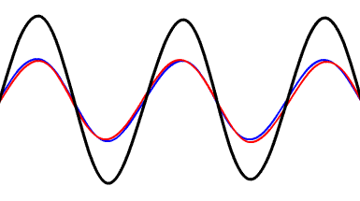
5. Ondas estacionarias
Las ondas estacionarias se producen cuando se superponen dos ondas idénticas que se propagan en el mismo medio en sentidos opuestos
El resultado es una onda no viajera en la que existen puntos que oscilan con amplitud máxima (vientres o antinodos) y puntos que no oscilan (nodos).
El número de vientres y nodos depende de la frecuencia de oscilación.

Slide 41



5. Ondas estacionarias
5.1. Ecuación de una onda estacionaria
$$y_{1}=Asen(kx+ωt)$$
$$y_{2}=Asen(kx−ωt)$$
$$y=y_{1}+y_{2}=Asen\left(kx+ωt\right)+Asen(kx−ωt)$$
ecuación de una onda estacionaria
$$y=\left(2A sen kx\right)·cosωt$$
La amplitud de oscilación es función de la posición, unos oscilan con la máxima amplitud (vientres o antinodos) y otros no oscilan (nodos).
La frecuencia es igual a la de las ondas que se superponen.

Slide 42




5. Ondas estacionarias
5.2. Localización de nodos y vientres
En los nodos, la amplitud de oscilación es cero:
$$kx=0, π, 2π, 3π, …=nπ ⟹ x=0, \frac{λ}{2}, λ, \frac{3λ}{2}, …$$
$$x=n\frac{λ}{2}$$
En los vientres o antinodos, la amplitud de oscilación es máxima:
$$kx=\frac{π}{2}, \frac{3π}{2},\frac{5π}{2}…=\left(2n+1\right)\frac{π}{2} ⟹ x=\frac{λ}{4}, \frac{3λ}{4},\frac{5λ}{4}…$$
$$x=(2n+1)\frac{λ}{4}$$

Slide 43
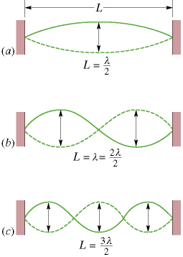





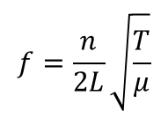



5. Ondas estacionarias
5.3. Frecuencias de ondas estacionarias en una cuerda fija por los extremos
En los extremos de la cuerda se tiene que cumplir la condición de nodo:
$$f=\frac{n}{2L}\sqrt{\frac{T}{μ}}$$
$$x=L=n\frac{λ}{2}=n\frac{v}{2f} n=1, 2, 3, …$$
$$f=n\frac{v}{2L}$$
$$n=1 f_{0}=\frac{v}{2L}$$
armónico fundamental
$$L=\frac{λ}{2}$$
$$n=2 f_{1}=2\frac{v}{2L}$$
primer
armónico
$$L=2\frac{λ}{2}=λ$$
La existencia de nodos implica que una onda estacionaria no transporta energía de un punto a otro
$$n=3 f_{2}=3\frac{v}{2L}$$
segundo
armónico
$$L=3\frac{λ}{2}$$

Slide 44
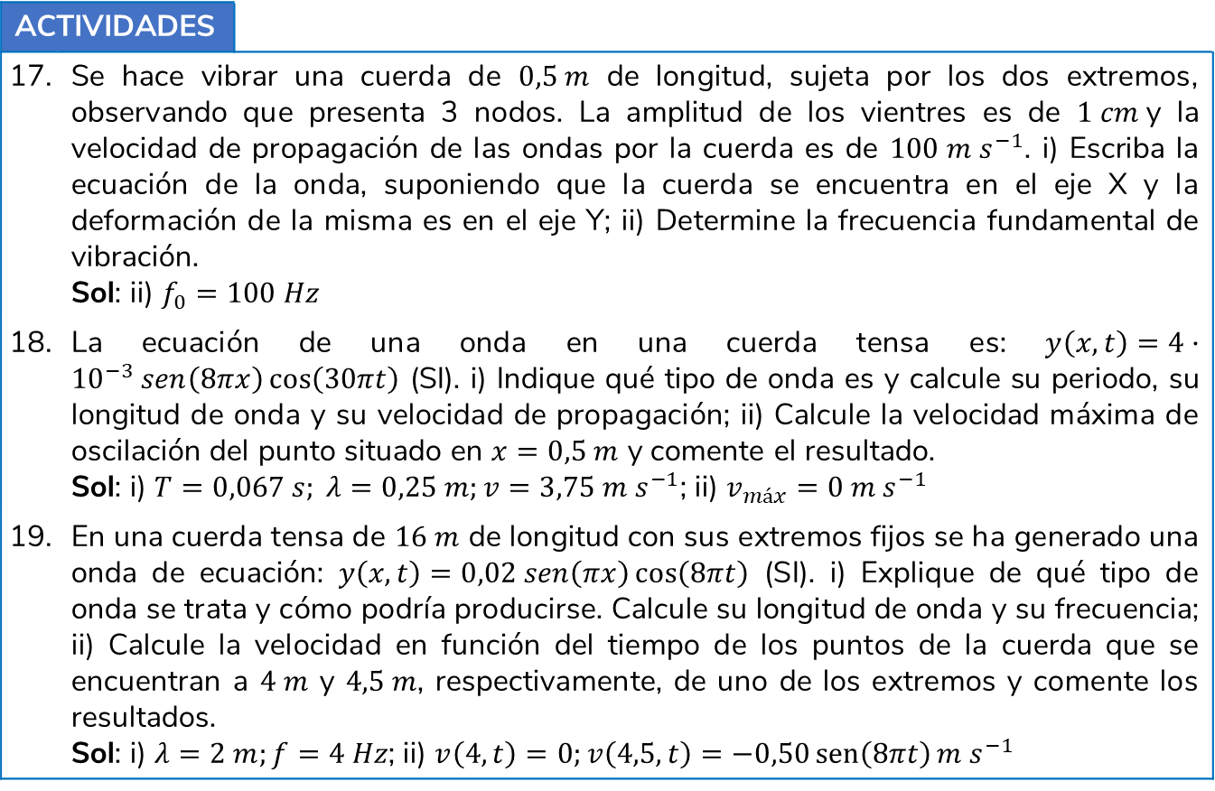
5. Ondas estacionarias
ACTIVIDADES
17. | Se hace vibrar una cuerda de $0,5 m$ de longitud, sujeta por los dos extremos, observando que presenta 3 nodos. La amplitud de los vientres es de $1 cm$y la velocidad de propagación de las ondas por la cuerda es de $100 m s^{−1}$. i) Escriba la ecuación de la onda, suponiendo que la cuerda se encuentra en el eje X y la deformación de la misma es en el eje Y; ii) Determine la frecuencia fundamental de vibración. Sol: ii) $f_{0}=100 Hz$
18. | La ecuación de una onda en una cuerda tensa es: $y\left(x,t\right)=4·{10}^{−3} sen\left(8πx\right)\cos\left(30πt\right)$ (SI). i) Indique qué tipo de onda es y calcule su periodo, su longitud de onda y su velocidad de propagación; ii) Calcule la velocidad máxima de oscilación del punto situado en $x=0,5 m$ y comente el resultado. Sol: i) $T=0,067 s; λ=0,25 m;v=3,75 m s^{−1}$; ii) $v_{máx}=0 m s^{−1}$
19. | En una cuerda tensa de $16 m$ de longitud con sus extremos fijos se ha generado una onda de ecuación: $y\left(x,t\right)=0,02 sen\left(πx\right)\cos\left(8πt\right)$ (SI). i) Explique de qué tipo de onda se trata y cómo podría producirse. Calcule su longitud de onda y su frecuencia; ii) Calcule la velocidad en función del tiempo de los puntos de la cuerda que se encuentran a $4 m$ y $4,5 m$, respectivamente, de uno de los extremos y comente los resultados. Sol: i) $λ=2 m;f=4 Hz$; ii) $v\left(4,t\right)=0;v\left(4,5, t\right)=−0,50\operatorname{sen}\left(8πt\right)m s^{−1}$

Slide 45

5. Ondas estacionarias
ACTIVIDADES
20. | Una onda en una cuerda viene descrita por: $y\left(x,t\right)=0,5 cosx sen(30t)$ (SI). i) Explique qué tipo de movimiento describen los puntos de la cuerda y calcule la máxima velocidad del punto situado en $x = 3,5 m$; ii) Determine la velocidad de propagación y la amplitud de las ondas cuya superposición darían origen a la onda indicada. Sol: i)$v_{máx}=14,04 m s^{−1}$; $v=30 m s^{−1}$
21. | Una cuerda vibra de acuerdo con la ecuación: $y\left(x,t\right)=5 cos\left({πx}/3\right)\operatorname{sen}\left(40t\right)$ (SI). i) Indique qué tipo de onda es y cuáles son su amplitud y frecuencia. ¿Cuál es la velocidad de propagación de las ondas que por superposición dan lugar a la anterior?; ii) Calcule la distancia entre dos nodos consecutivos y la velocidad de un punto de la cuerda situado en $x =1,5 m$, en el instante $t = 2 s$. Sol: i) $A=5 cos\left({πx}/3\right);f=6,37 Hz;v=38,20 m s^{−1}$; ii) $Δx=3 m;v=0$

Slide 46

Información de Contacto
Rafael Artacho Cañadas
 Granada
 artacho1955@gmail.com

